Slide 1
ИСИЛЬКУЛЬЦЫ – ГЕРОИ ВЕЛИКОЙ ОТЕЧЕСТВЕННОЙ ВОЙНЫ
ФЕДЕРАЛЬНОЕ ГОСУДАРСТВЕННОЕ БЮДЖЕТНОЕ ОБРАЗОВАТЕЛЬНОЕ УЧРЕЖДЕНИЕ ВЫСШЕГО ПРОФЕССИОНАЛЬНО ОБРАЗОВАНИЯ
«ОМСКИЙ ГОСУДАРСТВЕННЫЙ АГРАРНЫЙ УНИВЕРСИТЕТ ИМЕНИ П.А. СТОЛЫПИНА»
Выполнила: студентка 1 курса
Дегтярёва Екатерина Олеговна

Slide 2
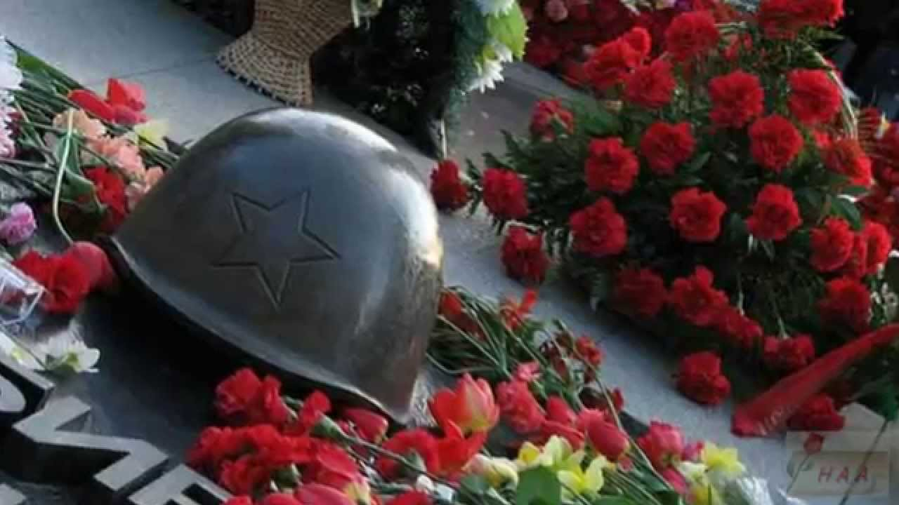
Пока память жива!
Отгремели давно залпы наших орудий,
А в воронке от бомбы трава-мурава...
Но войну не забыли суровые люди
И смеются сквозь слезы,
Ведь память жива!
Они помнят походы и дальние страны,
И простые, от сердца, народа слова.
Помнят лица друзей, уходивших так рано.
Их слова и улыбки –
Ведь память жива!
Они помнят весну 45-го года...
Закружилась от счастья тогда голова!
Не узнали её те, что гибли в походах,
Но всё помнят друзья их,
Ведь память жива!
Эта память с корнями уходит всё глубже,
И шумит на ветвях, зеленея, листва...
Её времени бег никогда не заглушит!
Ведь душа молода,
Пока память жива!
(З. Чеботарева)

Slide 3
Даже в самых маленьких городках и деревнях есть герои, память которых должен чтить каждый.
Ежегодно в моей школе нам рассказывали про земляков, которые, как и все советские люди, встали на защиту своей Родины.
Из 12700 исилькульцев, сражавшихся на фронтах Великой Отечественной войны, домой вернулись лишь 6270. Все они добросовестно выполнили свой священный долг, большинство отмечены высокими правительственными наградами Родины, восемь стали Героями Советского Союза, четверо – полными кавалерами Орденов Солдатской Славы.

Slide 4
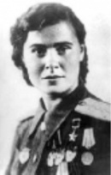
Долина Мария Ивановна
(1920 – 1995 гг.)
Начала войну пилотом связи в составе 269 –го гвардейского авиаполка под Сталинградом. Воевала на Южном, Донском, Северо-Кавказском, Западном, 3-м Белорусском, 1-м и 2-м Прибалтийском фронтах. Была командиром звена 125-го гвардейского бомбардировочного полка, заместителем командира авиэскадрильи.
Награждена: орденом Ленина, двумя орденами Красного Знамени, несколькими медалями. Герой Советского Союза (18 августа 1945г.)

Slide 5
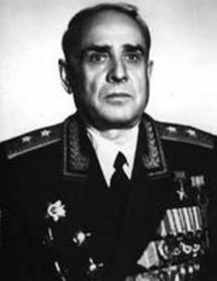
Кибаль Иван Андреевич (1922 – 2001 гг.)
Призван на войну в августе 1941 г. Исилькульским военным комиссариатом. В марте 1942 г. прибыл на фронт. Был заместителем политрука, заместителем командира роты по политчасти, комсоргом полка, заместителем командира батальона по политчасти 957 сп 309 сд 40 А. Трижды тяжело был ранен.
10 января 1944 г. присвоено звание Героя Советского Союза. Награжден орденом Ленина, тремя орденами Красного Знамени, орденами Трудового Красного Знамени и Отечественной войны I степени, четырьмя орденами Красной Звезды, орденом «За службу Родине в Вооруженных Силах СССР» III степени, двумя орденами Демократической Республики Афганистан, многими медалями.

Slide 6
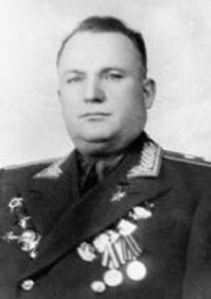
Куцевалов Тимофей Фёдорович
(1904 – 1975 гг.)
Генерал-лейтенант. В годы ВОВ командовал ВВС Северо-Западного и Западного Фронтов, 12-й Воздушной Армией.
Герой Советского Союза (1939 г.) Награжден Орденами Ленина (дважды), орденами Красного Знамени (четырежды), Отечественной войны I степени, орденом Красной Звезды, иностранными орденами, медалями.

Slide 7
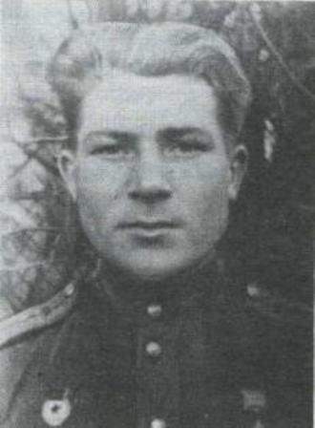
Морозов Петр Иванович
(1924 – 1952 гг.)
Гвардии лейтенант, командир танковой роты 53 гвардейской танковой бригады 6 гвардейского танкового корпуса 3 гвардейской Танковой Армии. Участвовал в боях 1 Украинского Фронта. Дважды ранен.
Герой Советского Союза (27 июня 1945 г.). Награжден Орденами Ленина, орденом Красного Знамени и медалями.

Slide 8
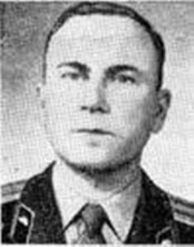
Насардинов Гафар Назарович
(1923 – 1994 гг.)
Участвовал в боях под Сталинградом в должности командира стрелкового взвода. Был тяжело ранен. После излечения в госпитале с декабря 1943г. Вновь на фронте. Участвовал в боях по освобождению Украины, Молдавии, Польши. В должности командира роты форсировал Одер, освобождал Чехословакию.
Герой Советского Союза (27 июня 1945 г.). Награжден орденами Ленина, Отечественной войны IIстепени и несколькими медалями.

Slide 9
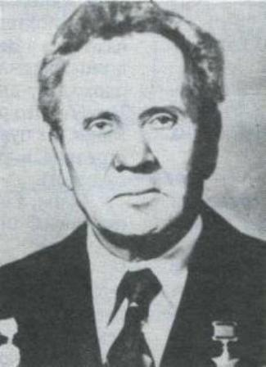
Фролов Андрей Дмитриевич
(1917 – 1984 гг.)
Воевал с первых дней Великой Отечественной войны. Гвардии старший лейтенант, командир взвода 10 гвардейской стрелковой дивизии 14 Армии. В начале августа 1942 года в боях на Петрозаводском направлении. В октябре 1944 г. воевал в Заполярье в составе 10-й гвардейской стрелковой дивизии. Отличился при поведении Петсамо-Киркенесской операции. В составе Второго Белорусского фронта прошел Литву, Латвию, Эстонию, Восточную Померанию, Польшу. Трижды ранен.
Герой Советского Союза. Награжден орденами Ленина, орденом Красного Знамени, Отечественной войны II степени, орденом Красной Звезды и пятью медалями.

